Slide 1

Информационна система за застраховки „гражданска отговорност“ и „Каско“

Slide 2
Съдържание:
Увод
Анализ на съществуващи разработки
Проектиране
Реализация
Потребителско ръководство
Заключение
Литература

Slide 3
Увод
Застрахователни услуги претърпяват динамично развитие в 21 век. Започналото внедряване на застрахователните услуги в интернет довежда не само до подобрено потребителско изживяване но и до засилена конкуренция на пазара и по-добри крайни услуги.

Slide 4
Целта е да се проектира и реализира програма, която да съхранява и управлява информация за автомобили и водачи. Реализира се функционалност свързана с изчислението и издаването на застраховки и проверка за тяхната валидност.

Slide 5
Анализ на съществуващи разработки
Направен е анализ на три съществуващи разработки, наподобяващи моята система и отговарящи на поставеното задание, както следва:
„SDI“ застраховане“
„ Застраховане „Broko“
„24инс“

Slide 6
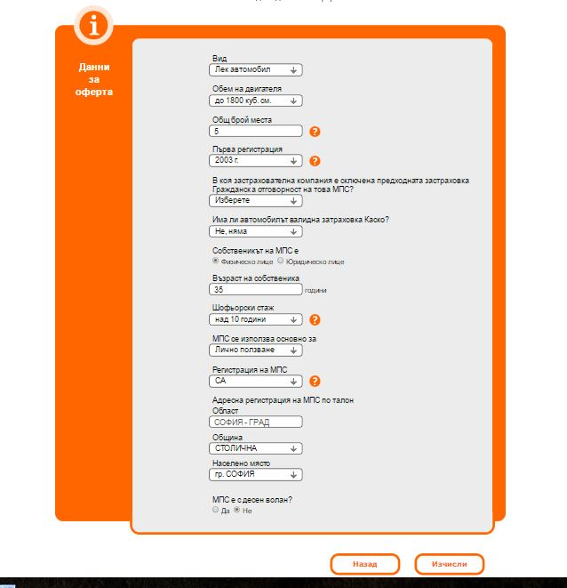

„SDI“ застраховане“
Положителни страни:
Отрицателни страни:
Семпъл и лесен за навигация интерфейс;
Приложението позволява повторно попълване на теста.
Приложението няма форма за регистрация(липсва аутентикация на профил);
Приложението не използа ”https” протокола

Slide 7
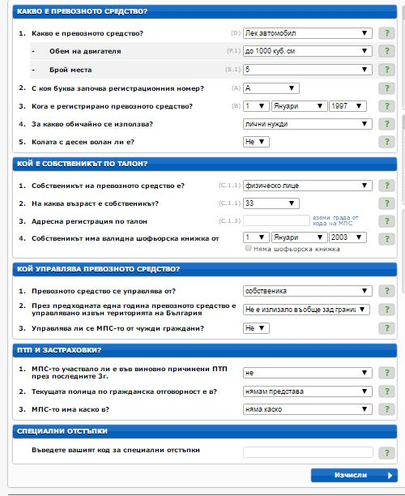
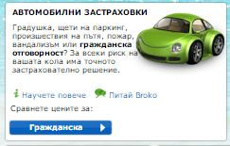
„ Застраховане „Broko“
Положителни страни:
Безплатно приложение, което го превръща в лесен и достъпен начин за потребителите
Съществуват бутони за социални мрежи с цел реклама
Отрицателни страни:
Лош потребителски интерфейс
Незащитена комуникация със сайта

Slide 8
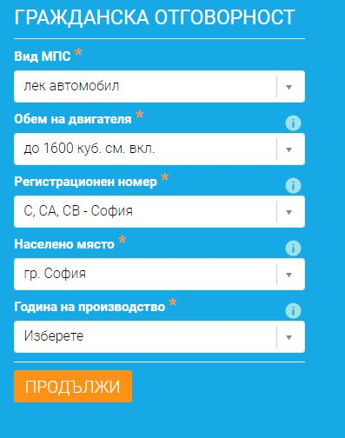
„24инс“
Положителни страни:
Семпъл и лесен за навигация интерфейс;
Безплатно приложение, което го превръща в лесен и достъпен начин за обогатяване на
Атрактивен интерфейс;
Отрицателни страни:
Приложението няма форма за регистрация(липсва аутентикация на профил);

Slide 9
Проектиране
Чрез системата да се съкращава процеса на застраховане. Онлайн застраховането спомага клиентите да сключват застраховки при улеснена процедура. При необходимост да се предоставя информация за връзка с застрахователната агенция.
Продуктът ще бъде използван от частни и юридически лица за застраховка и автокаско на техните превозни средства .

Slide 10
Реализацията на система за електронно застраховане чрез прилагане на форма за различни застраховки предлага следните предимства:
1. Съкращаване времетраенето за застраховане;
2. Намалява се ангажираността на застрахователните брокери в застрахователния процес;
3. Освобождаване от нуждата за посещение на застрахователен офис;
4. При разглеждания метод за застраховка отпада необходимостта
от ползване на хартиен носител;

Slide 11
Реализация
Класовете - модели, които са използвани са OWNER,USER,CAR,INSURANCE,INSURANCE_INFO.
USER притежава данните за дадения юзър,OWNER съдържа личните данните за юзъра .
CAR съдържа данните за автомобилите на конкретния USER, INSURANCE съдържа данни за застраховка и INSURANCE_INFO съдържа застраховката за конкретна кола

Slide 12
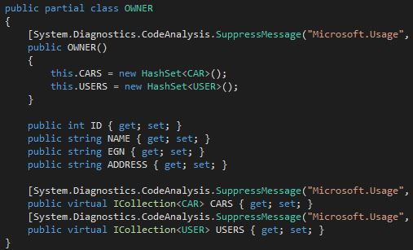
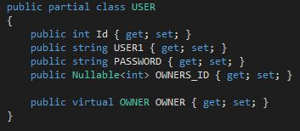
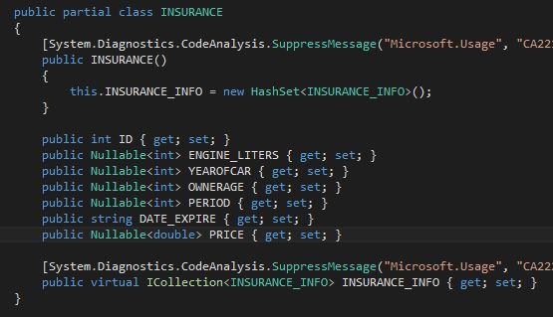
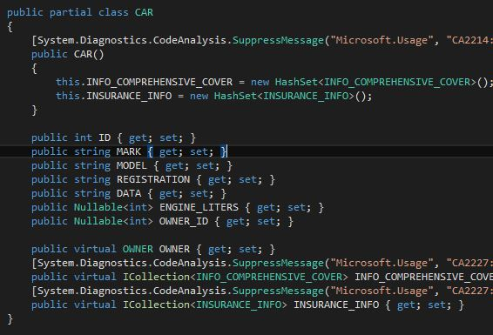
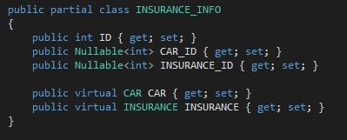
Model

Slide 13
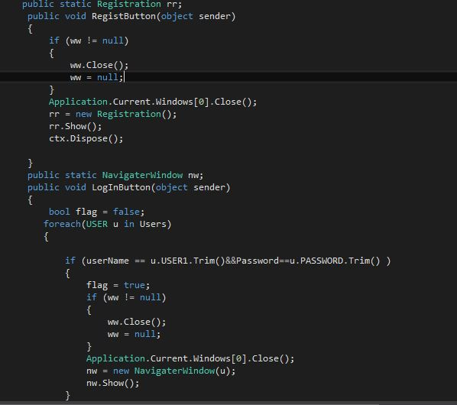
Приложението ни започва от MainWindowViewModel, който наследява Window,а сорса му е зададен към MainWindow.xaml за да ни пренасочва към началната страница.Нека преминем към Registration страницата.След като се направи необходимата валидация на данните, се прави проверка дали даденият юсър съществува в базата.

Slide 14
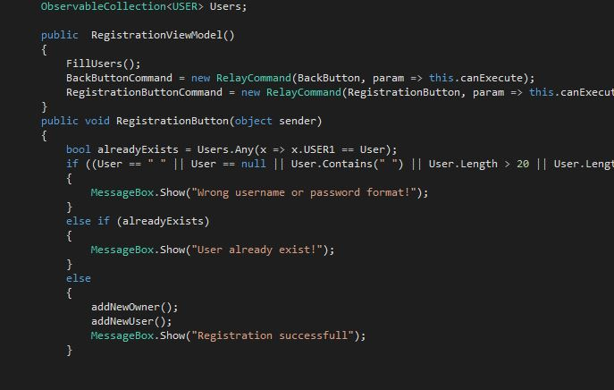
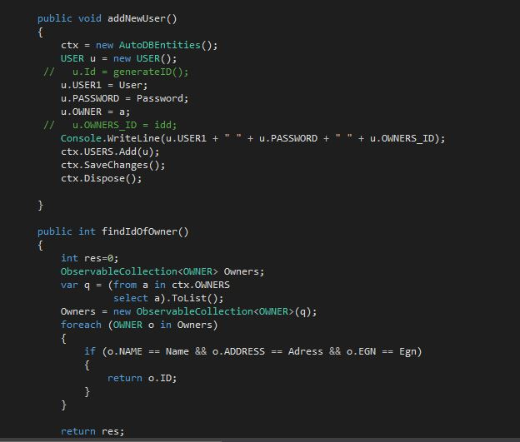
При успешна регистрация се връща към MainWindow. Въвеждат се логин данните и се проверява юзера за съществуването му. При успешен вход се преминава към NavigaterWindow.xaml

Slide 15
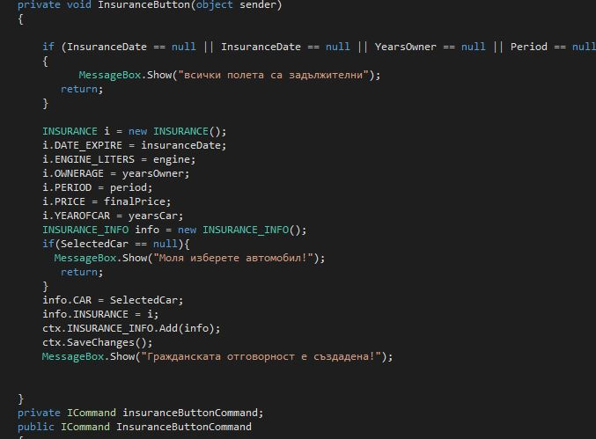
В NavigaterWindow може да изберем бутона за застраховка гражданска отговорност или проверка в системата. При избор на ГО се преминава към InsurancePage , където се избира автомобил и се въвеждат данни за него.

Slide 16
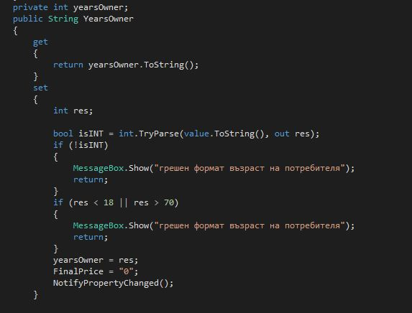
Валидация на поле

Slide 17
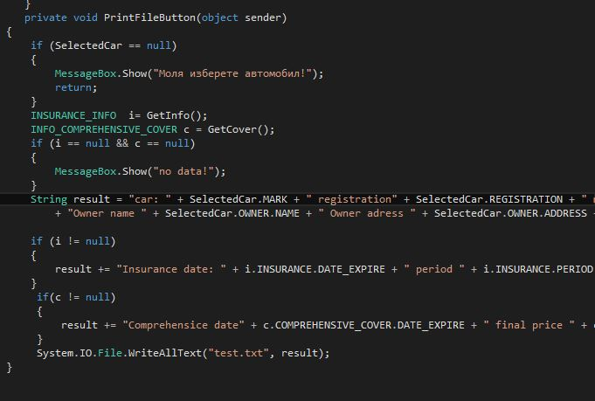
При избор от NavigaterWindow на Проверка в системата се зарежда PrintPage. Съдържа колите на юзъра. Той може да избере автомобил и да принтира данните за него (прехвърлят се във файл).

Slide 18
Потребителскo ръководство

Slide 19
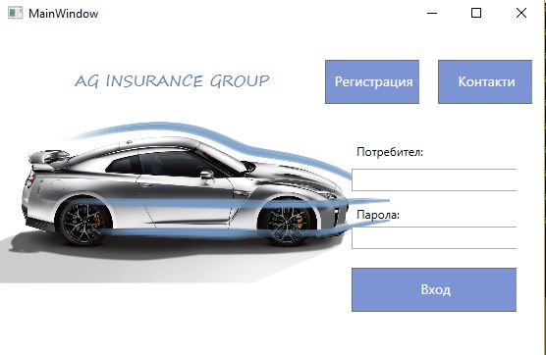
Нека първо започнем с „логин“ формата,която е представена .Ако даденият потребител не притежава акаунт ще е необходимо първо да се регистрира през бутона регистрация

Slide 20
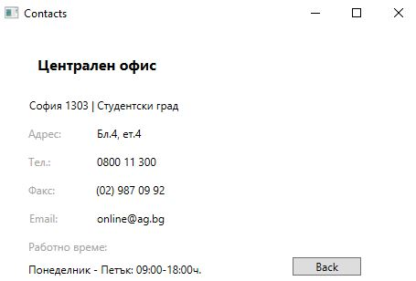
При срещане на трудности или въпроси

Slide 21
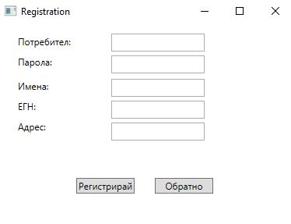
По-долу е представена регистрационната форма, през която даден юсър ще може да си създаде акаунт.Първо и последно име трябва да са между 1 и 20 символа.

Slide 22
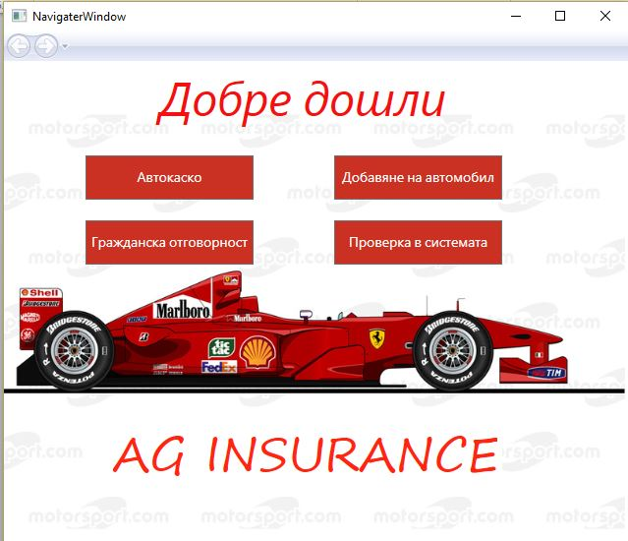
От менюто може да направим гражданска отговорност на автомобила си или да проверим данни за автомобилите Всеки юзър може да застрахова или да проверява данните само за собствените си автомобили.

Slide 23
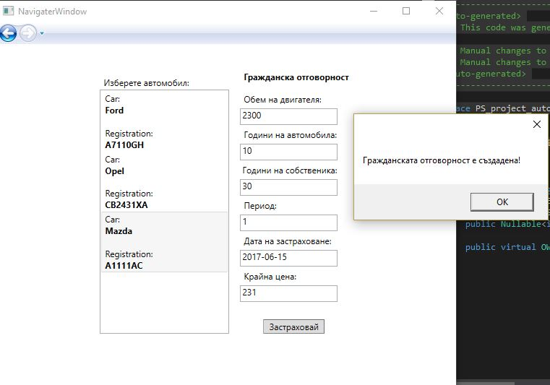
След въвеждане на данните и натискане на бутона застраховай излиза съобщение за завършена застраховка . При въвеждане на невалидни данни ще изведе съобщение за грешка.

Slide 24
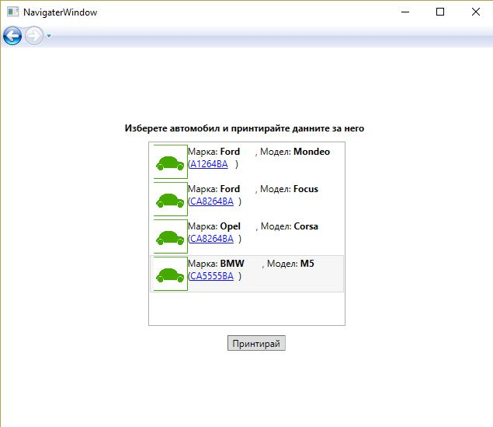
При избор за проверка в системата се избира кола от полето и при натискане на принтирай ще се отпечатат данните за автомобила във файл.

Slide 25
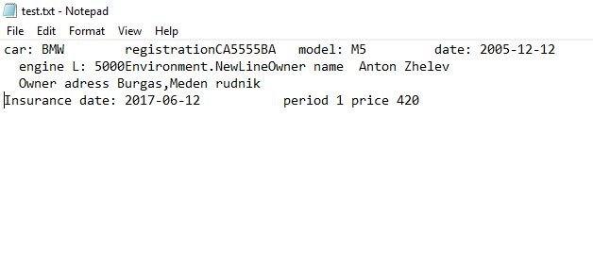
Съдържанието на файла след избора за кола

Slide 26
Заключение
Настоящата разработка предоставя една система за застраховане и каско базирана на WPF . Използвана е методика за приложения в застрахователния сектор. Потребителите могат да използват системата за застраховане на автомобили, при които отпада необходимостта от посещаване на офис. При поискване, експедитивно се осигурява извлечение от наличните данни за автокаско и застраховка на даден автомобил по електронен път. Разгледаната система за онлайн застраховане се използва все по-често в практиката и ще намира все по-широко приложение в съвременната застрахователна система.

Slide 27
Литература
https://stackoverflow.com/
http://sdi.bg/
http://broko.bg/

Slide 28
Благодаря за вниманието!

